Slide 1
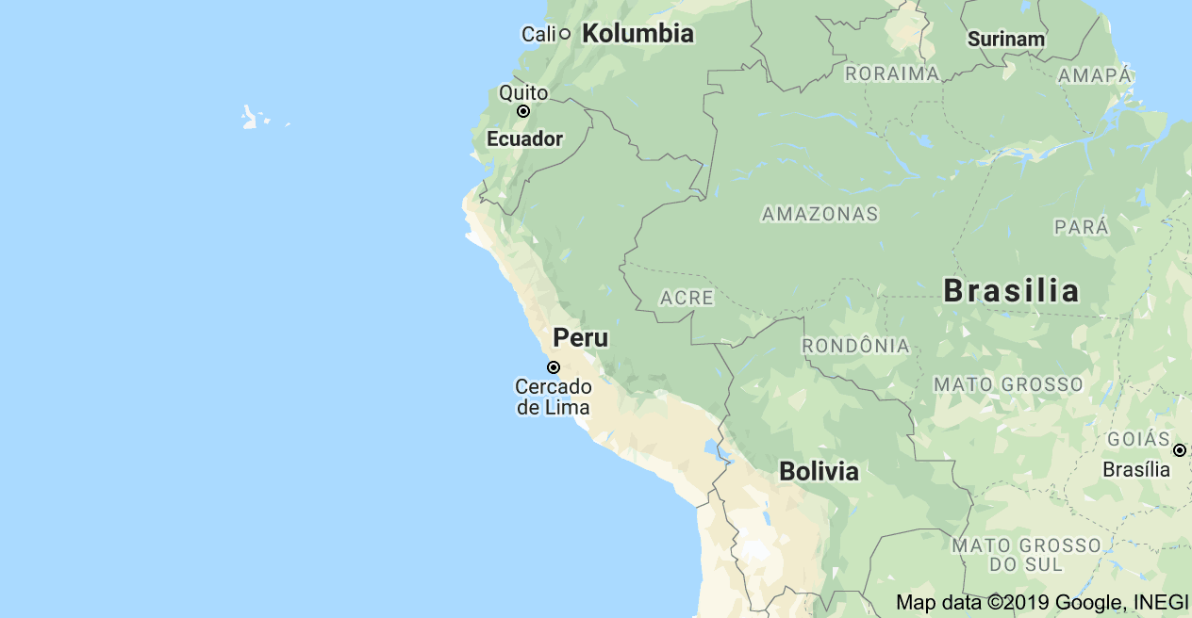
PERÚ
López-2019

Slide 3
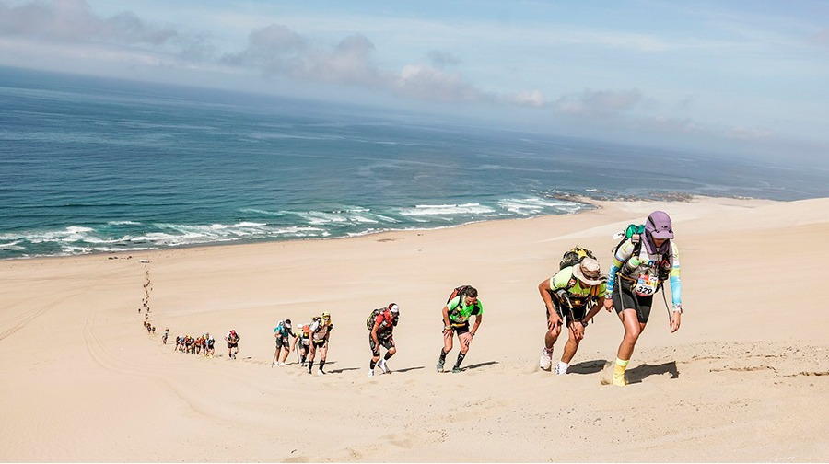

Slide 4
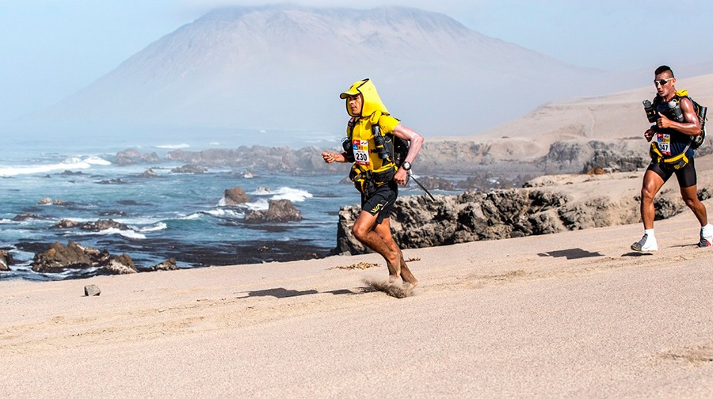

Slide 5
https://www.youtube.com/watch?v=dmfT1mceA0c
MARATHON DES SABLES PERU 2017

Slide 6
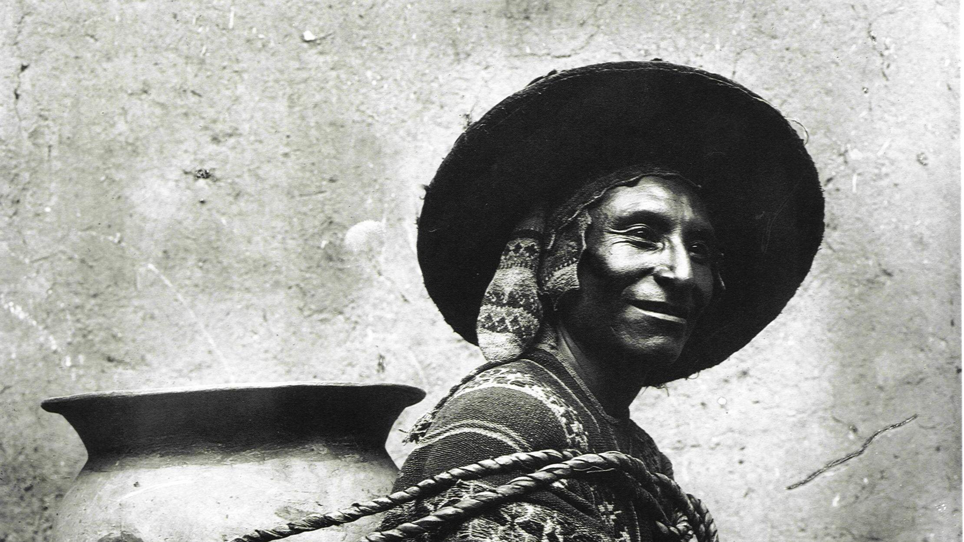

Slide 7
http://hahr-online.com/breve-historia-del-racismo-en-el-peru/
BREVE HISTORIA DEL RACISMO EN EL PERÚ
https://publimetro.pe/actualidad/indigena-afroperuano-blancos-mestizos-asi-respondieron-peruanos-pregunta-censo-79856-noticia/
CENSO POBLACIONAL

Slide 8
https://www.youtube.com/watch?v=4W-DMw9L0TE
Los medios en Perú alientan la discriminación racial

Slide 9
https://gestion.pe/economia/peru-tendra-mejor-crecimiento-region-peores-anos-dice-alonso-segura-video-nndc-276445-noticia/
ECONOMÍA 2019
https://peru.info/es-pe/comercio-exterior/noticias/7/29/los-principales-productos-que-exporta-el-peru

Slide 10
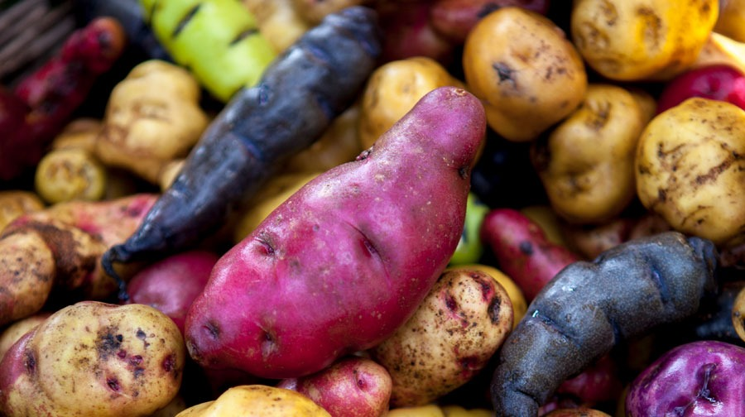

Slide 11
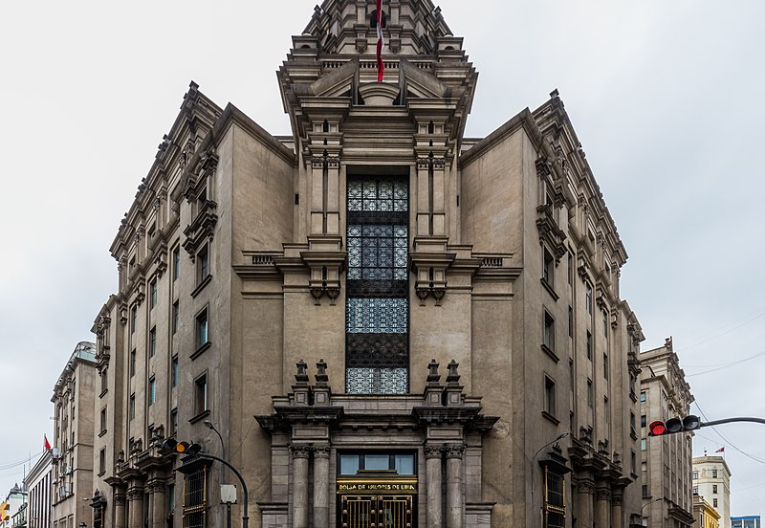


Slide 12
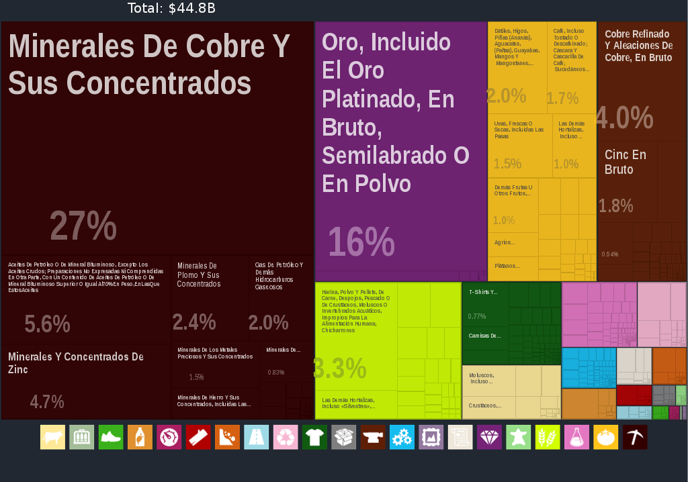

Slide 13
http://china-trade-research.hktdc.com/business-news/article/The-Belt-and-Road-Initiative/Peru-Market-Profile/obor/en/1/1X000000/1X0AHHWP.htm
DATA

Slide 14
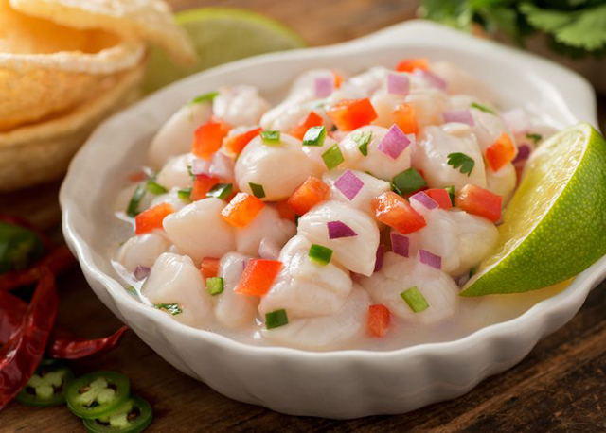

Productos bandera del Perú
https://es.wikipedia.org/wiki/Productos_bandera_del_Per%C3%BA

